Slide 1
Escuela Normal de Educación Preescolar
del Estado de Coahuila
Licenciatura en educación preescolar
Maestra: Marlene Muzquiz Flores
Asignatura: Probabilidad y estadística
Periodo de evaluación parcial: 3
Alumna: Fátima Nuncio Moreno
Grado: 2C No. De lista: 13
DISTRIBUCIÓN BINOMIAL
Unidad de aprendizaje III. Prediciendo el futuro: La probabilidad y su uso en educación.
Diseña planeaciones aplicando sus conocimientos curriculares, psicopedagógicos, disciplinares, didácticos y tecnológicos para propiciar espacios de aprendizaje incluyentes que respondan a las necesidades de todos los alumnos en el marco del plan y programas de estudio.
Integra recursos de la investigación educativa para enriquecer su práctica profesional, expresando su interés por el conocimiento, la ciencia y la mejora de la educación.
Aplica el plan y programas de estudio para alcanzar los propósitos educativos y contribuir al pleno desenvolvimiento de las capacidades de sus alumnos.
16 de Diciembre del 2020 Saltillo, Coahuila

Slide 2
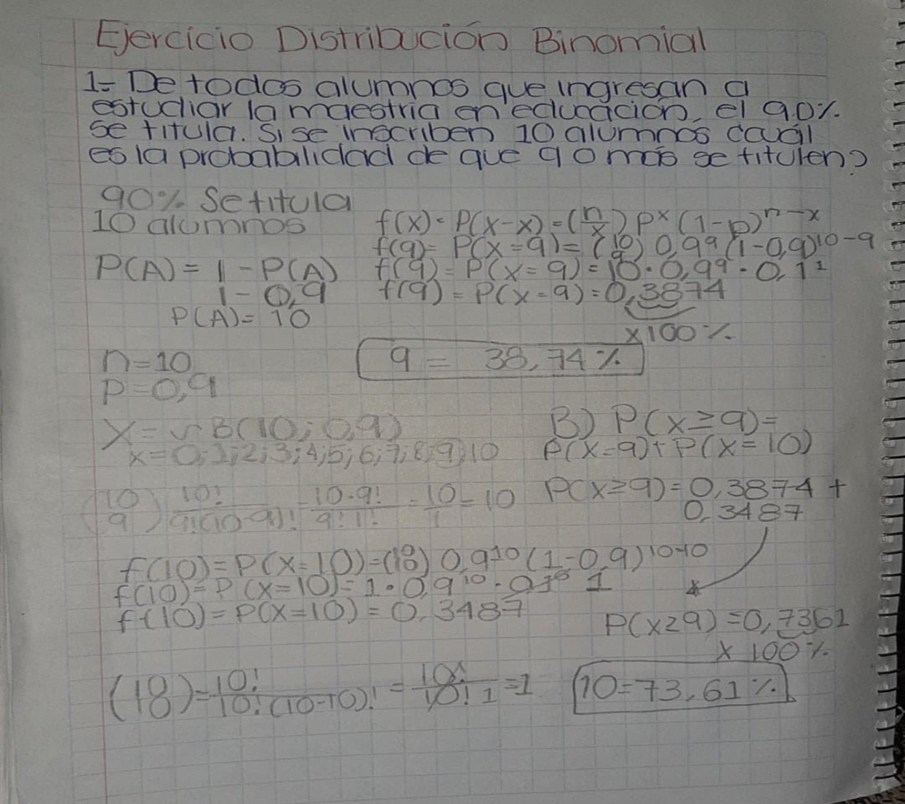

Slide 3
